Slide 1


Trabalho de Conclusão de Curso I
PROGRAMAÇÃO BACK END II

Slide 2

APRESENTAÇÃO DA DISCIPLINA PROGRAMAÇÃO BACK END II

Slide 3
MOTIVAÇÃO
As nossas necessidades dos sistemas de informações estão, cada vez mais, baseadas na web, por isso, devemos nos empenhar em como lidar com o Back End.
A parte visual de um projeto pode ser relevante para o usuário, mas, caso o Back End apresente falhas de programação, isso será um problema considerável.

Slide 4
CONTEÚDO PROGRAMADO DA DSICIPLINA
Abordaremos conceitos básicos do paradigma de Orientação a Objetos com PHP.
Modelagem de sistemas com documentação UML.
Modificadores de acesso, as funcionalidades e oportunidades possíveis em se trabalhar com PHP OO.

Slide 5
CONTEÚDO PROGRAMADO DA DSICIPLINA
Relacionamento das classes, o reuso de módulos e funcionalidades.
conceitos de banco de dados relacionais e os aspectos da linguagem SQL, implementação MySQLi e PDO.
Arquiteturas e ferramentas que podem ser utilizadas para auxiliar no desenvolvedor.

Slide 7
Trabalho de Conclusão de Curso I
PROGRAMAÇÃO BACK END II

Slide 8
PROGRAMAÇÃO ORIENTADA A OBJETOS

Slide 9
PROGRAMAÇÃO ORIENTADA A OBJETOS
Para Bezerra (2007), o termo paradigma pode ser compreendido como um modelo ou padrão a ser seguido para a resolução de um problema. No desenvolvimento de software, não existe uma receita de bolo.

Slide 10
PROGRAMAÇÃO ORIENTADA A OBJETOS
Dall’Oglio (2009, p. 86), o termo paradigma “representa toda uma filosofia para a construção de sistemas”, buscando, assim, retratar a visão do mundo real como um sistema de objetos cooperativos e colaborativos.

Slide 11
PROGRAMAÇÃO ORIENTADA A OBJETOS
Desenvolvimento de software com a abordagem estrutural
X
Desenvolvimento de software com a abordagem orientada a objetos

Slide 12
PROGRAMAÇÃO ORIENTADA A OBJETOS
Desenvolvimento Estrutural possui uma estrutura básica com instruções, decisões e interações de forma sequencial.
A abordagem orientada a objetos consiste na construção de módulos independentes ou objetos que podem ser facilmente substituídos, modificados e reutilizados.

Slide 13
PROGRAMAÇÃO ORIENTADA A OBJETOS
Os objetos são definidos em classes – forma com características e comportamentos –, em que cada objeto criado é denominado de instância (SOMMERVILLE, 2011).
A Orientação a Objetos é um estilo de programação que permite aos desenvolvedores agruparem tarefas semelhantes em classes (SOMMERVILLE, 2011).

Slide 15
Trabalho de Conclusão de Curso I
PROGRAMAÇÃO BACK END II

Slide 16
CLASSE, ATRIBUTOS, MÉTODOS

Slide 17
CLASSE
Uma classe representa a abstração de um conjunto de objetos do mundo real que possui comportamentos e características comuns (DALL’OGLIO, 2009).
Podemos exemplificar uma classe como um conjunto de características de um ser humano, por exemplo: gênero, peso, altura, nome, e-mail, data de nascimento etc.

Slide 18
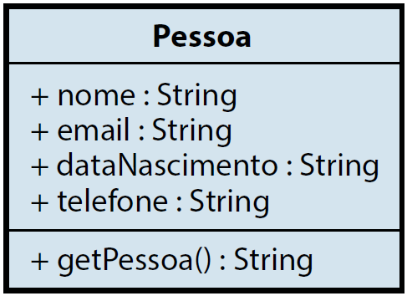
CLASSE
NOME DA CLASSE
ATRIBUTOS
MÉTODOS

Slide 19
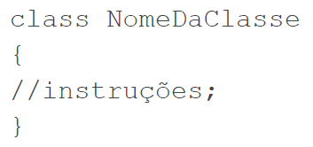
CLASSE

Slide 20
ATRIBUTO
Atributo é uma característica ou propriedade particular que os objetos de uma classe possuem, assumindo valores diferentes para cada objeto.
Na linguagem PHP não exige que faça a declaração do tipo das variáveis ao utilizá-las.

Slide 21
ATRIBUTO
Para declarar um atributo, colocaremos um identificador precedido da visibilidade (public, private e protected) do atributo.

Slide 22
ATRIBUTO

Slide 23
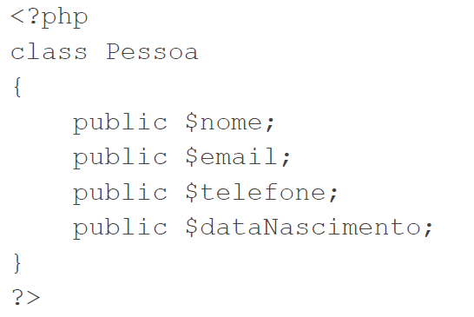
ATRIBUTO

Slide 24
OBJETO
Para Dall’Oglio (2009, p. 93), “um objeto é uma estrutura dinâmica originada com base em uma classe”. Isso significa que um objeto é dinâmico, ou seja, ele pode sofrer alterações no decorrer do seu curso de vida.
O objeto é único e possui comportamentos e características próprios. Ele é fruto de uma instância de uma classe (BEZERRA, 2007).

Slide 25
OBJETO
Dall’Oglio (2009, p. 93), “o objeto é um instância de uma classe, porque o objeto existe durante dado instante de tempo – da sua criação até a sua destruição”.

Slide 26

OBJETO
Para instanciar um objeto, primeiro, criaremos uma variável que receberá a instância da classe.
Para instanciar uma classe, é utilizado o operador new, seguido do nome da classe, com abre e fecha parênteses.

Slide 27
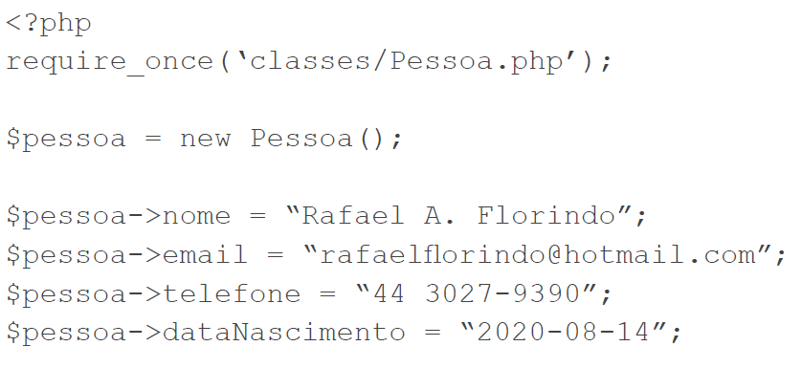
OBJETO

Slide 28
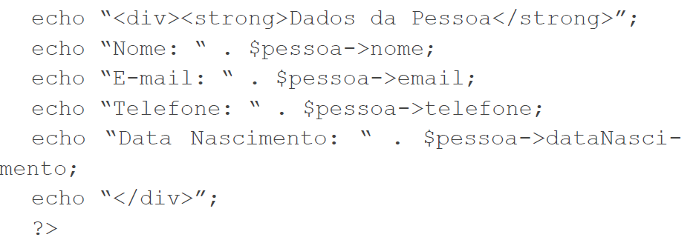
OBJETO

Slide 29
MÉTODOS
De acordo com Dall’Oglio (2009), um método é considerado um comportamento ou uma funcionalidade específica e única de uma classe.
Isso significa que o método deve ser único, ou seja, deve possuir apenas uma única funcionalidade.

Slide 30
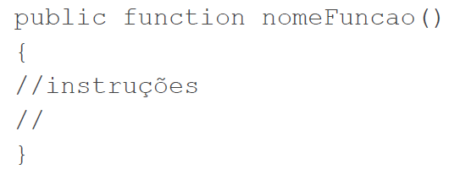
MÉTODOS

Slide 31
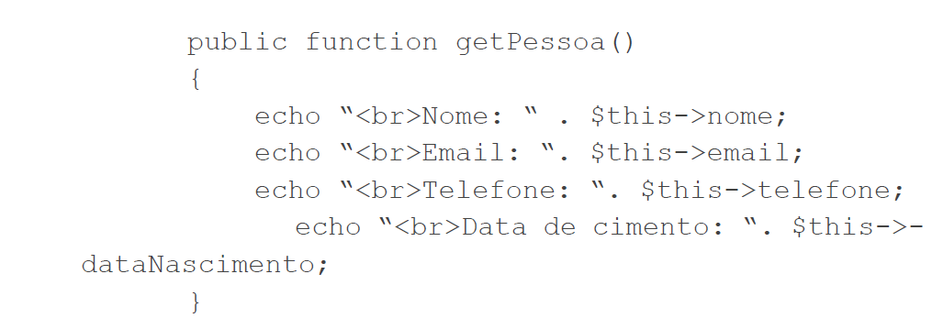
MÉTODOS

Slide 32
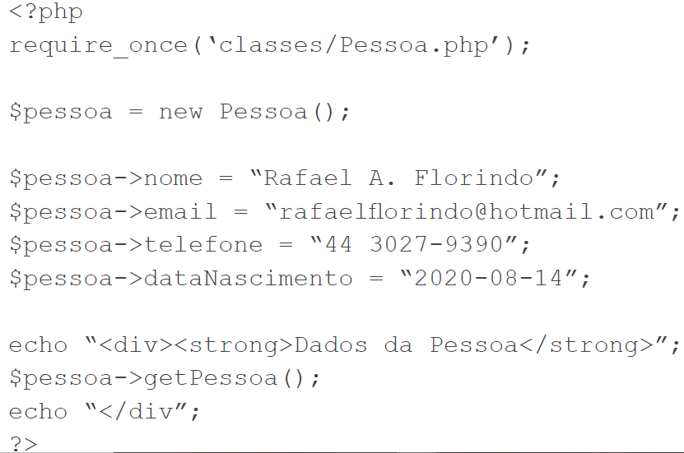
MÉTODOS

Slide 34
Trabalho de Conclusão de Curso I
PROGRAMAÇÃO BACK END II

Slide 35
CONSTRUTORES E DESTRUTORES

Slide 36
MÉTODOS CONSTRUTORES E DESTRUTORES
Em Orientação a Objetos, todas as classes possuem, nativamente, um método construtor e um destrutor que será executado no momento da instância de um objeto ou da destruição do objeto.

Slide 37
MÉTODO CONSTRUTOR
O método construtor é um método especial, executado na instância da classe pelo operador new, e esse método não produz um valor de retorno, pois estará retornando o próprio objeto.

Slide 38
MÉTODO CONSTRUTOR
o momento da instância do objeto $pessoa = new Pessoa();, o construtor não recebeu parâmetros e, também, não o implementamos. Dessa forma, todos os atributos receberam um valor NULL automaticamente.

Slide 39
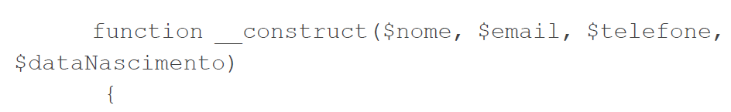
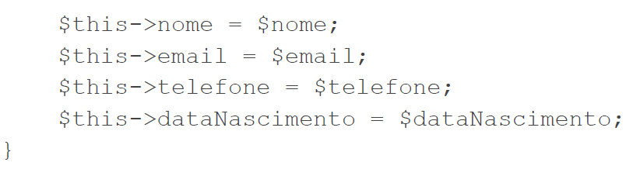
MÉTODO CONSTRUTOR

Slide 40
MÉTODO CONSTRUTOR
Vamos reescrever a nossa classe Pessoa() implementando um construtor que receberá, por parâmetros, os campos da classe para que, ao inicializar o objeto $pessoa, ele já esteja com seus respectivos valores.

Slide 41
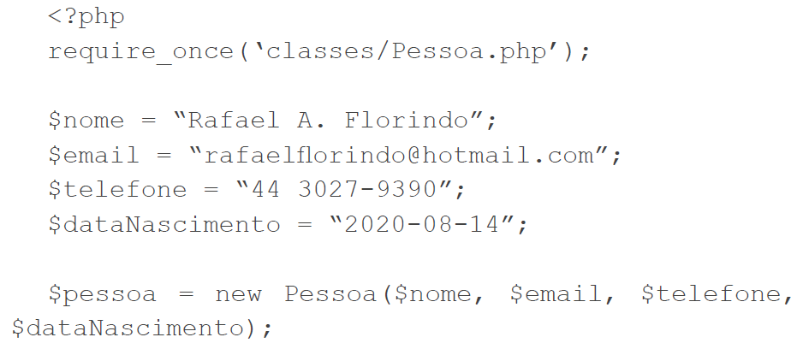
MÉTODO CONSTRUTOR
Ao instanciar a classe, lembre de manter a mesma ordem dos parâmetros.

Slide 42
MÉTODO DESTRUTOR
O método destrutor é um outro método especial executado automaticamente quando o objeto é desalocado da memória. Esse processo pode ocorrer de forma natural, ou seja, quando terminar as chamadas do objeto à classe.

Slide 43
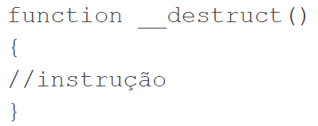
MÉTODO DESTRUTOR
Podemos forçamos o PHP a liberar a referência do objeto pelo comando de implementação do método destrutor.

Slide 44
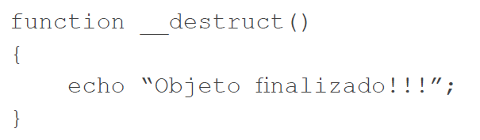
MÉTODO DESTRUTOR
Incluímos o método no final da classe, resultado após executar a classe se executado o método destrutor.

Slide 46
Trabalho de Conclusão de Curso I
PROGRAMAÇÃO BACK END II

Slide 47
MODIFICADORES DE ACESSO PUBLIC, PRIVATE E PROTECTED

Slide 48
MODIFICADORES DE ACESSO
Modificadores de acesso são termos que dizem o nível de acesso aos atributos, métodos e classes. Tal processo é implementando para gerar proteção e segurança de acesso no paradigma OO.
Public - Private - Protected

Slide 49
MODIFICADOR DE ACESSO PUBLIC
O modificar Public apresenta visibilidade e acesso dos atributos e métodos a qual processo que deseja implementar suas funcionalidades.
Este é o nível de acesso mais permissivo, ou seja, pode ser acessado em qualquer outro ponto do código e por outras classes.
Notação Public na UML (+)

Slide 50
MODIFICADOR DE ACESSO PRIVATE
O modificar Private apresenta visibilidade e acesso apenas de dentro da própria classe em que foram declarados.
Desta forma os atributos, métodos ou funções não podem ser acessados de fora da classe em que eles estão contidos.
Notação Private na UML (-)

Slide 51
MODIFICADOR DE ACESSO PROTECTED
O modificar Protected apresenta visibilidade e acesso só podem ser acessados pela própria classe ou classes filhas da classe principal (herança).
Notação Private na UML (#)

Slide 52
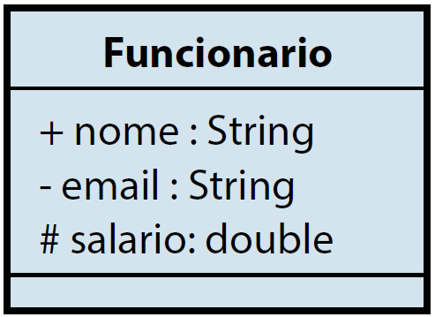
MODIFICADORES DE ACESSO

Slide 53
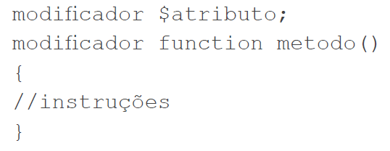
MODIFICADORES DE ACESSO
Para modificar a visibilidade de um atributo ou método, devemos alterar a declaração para um dos modificadores Public - Private - Protected

Slide 54
MODIFICADORES DE ACESSO
Para que seja possível acessar os atributos private e protected, necessitamos de métodos públicos, conhecidos como modificadores de acesso setters e getters, que setam e resgatam valores

Slide 55
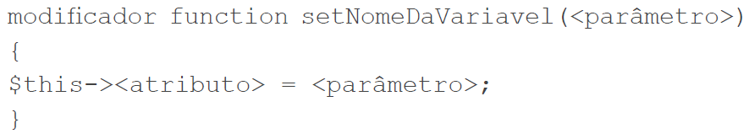
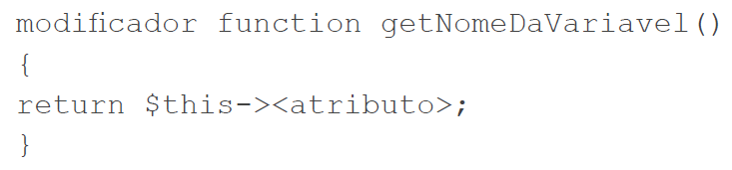
MODIFICADORES DE ACESSO

Slide 56
MODIFICADORES DE ACESSO
O método get recebe, por parâmetro, o valor a ser resgatado no atributo da classe.
Invocamos os métodos setters para armazenar os valores dos campos do objeto. Além disso, invocamos os métodos getters para devolver os valores e serem impressos na tela.

Slide 57
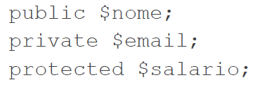
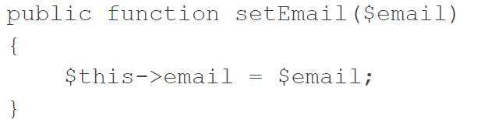
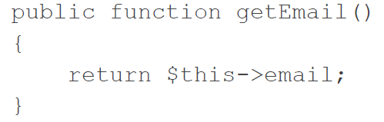
MODIFICADORES DE ACESSO
DECLARAÇÃO DE ATRIBUTOS
SET DO ATRIBUTO
GET DO ATRIBUTO

Slide 58
MODIFICADORES DE ACESSO
Para cada atributo, temos um método set e um get respectivo. O construtor da classe iniciará, de forma automática, com NULL, todos os atributos da classe.
Os modificadores de acesso são de extrema importância em um projeto, pois estão ligados diretamente a critérios de segurança e pontos de acesso ao código.

Slide 60
Trabalho de Conclusão de Curso I
PROGRAMAÇÃO BACK END II

Slide 61
APLICANDO NA PRÁTICA

Slide 62
APLICANDO NA PRÁTICA – Estudo de Caso
José é um aluno do curso de SI e está cursando a disciplina de Back End II. Por ser aluno, José possui alguns atributos, como: um número de matrícula, suas quatro notas que são acessíveis apenas para o cadastro dele, ou seja, não será recuperado fora da classe.

Slide 63
APLICANDO NA PRÁTICA – Estudo de Caso
Além desses atributos, o seu nome é visível para todos os alunos. José também deseja obter uma relação de notas e a sua média.

Slide 64
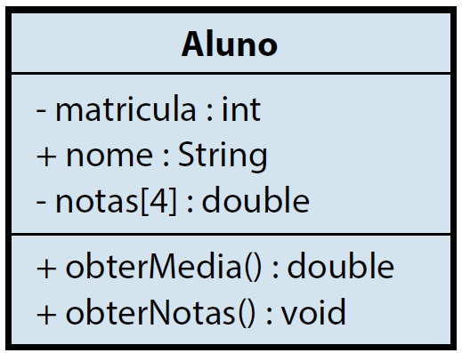
APLICANDO NA PRÁTICA – Estudo de Caso
ATRIBUTOS PUBLIC E PRIVATE
Inteiro – Texto – Vetor (float)
MÉTODOS PUBLIC

Slide 65
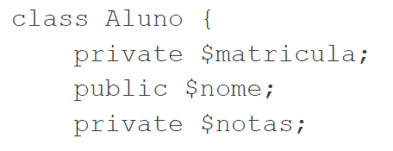
APLICANDO NA PRÁTICA – Estudo de Caso

Slide 66
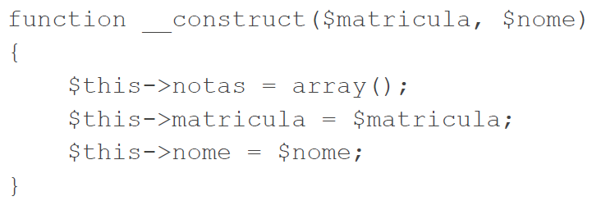
APLICANDO NA PRÁTICA – Estudo de Caso

Slide 67
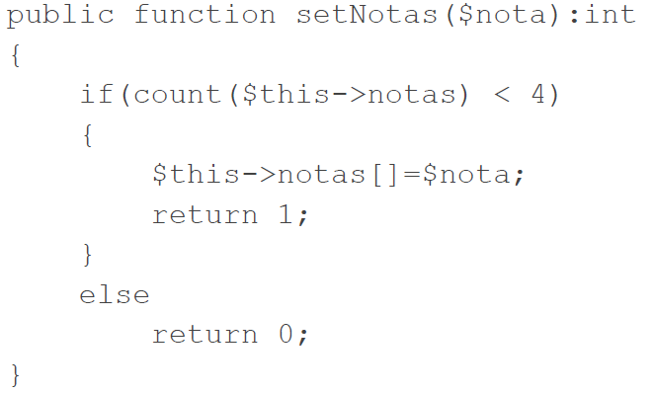
APLICANDO NA PRÁTICA – Estudo de Caso

Slide 68
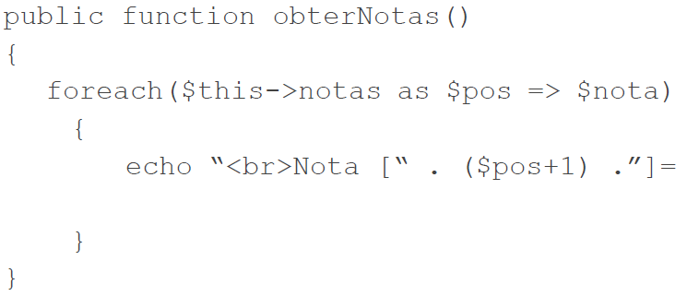

APLICANDO NA PRÁTICA – Estudo de Caso

Slide 69

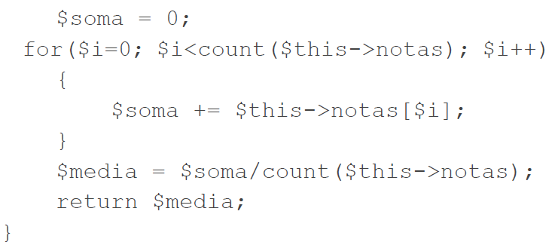
APLICANDO NA PRÁTICA – Estudo de Caso

Slide 70
APLICANDO NA PRÁTICA – Estudo de Caso
<?php
require_once('classes/Aluno.php');
$aluno = new Aluno(1234, "Jose Fernandes");
echo ($aluno->setNotas(6.5))? "<br>Nota incluída com sucesso": "<br>Erro ao Incluir Nota";
echo ($aluno->setNotas(5.5))? "<br>Nota incluída com sucesso": "<br>Erro ao Incluir Nota";
echo ($aluno->setNotas(6.5))? "<br>Nota incluída com sucesso": "<br>Erro ao Incluir Nota";
echo ($aluno->setNotas(5.5))? "<br>Nota incluída com sucesso": "<br>Erro ao Incluir Nota";

Slide 71
APLICANDO NA PRÁTICA – Estudo de Caso
echo "<div><br>Notas do aluno";
echo "<br>Nome: " . $aluno->nome;
$aluno->obterNotas();
echo "<br>Média: " . $aluno->obterMedia();
echo "</div>"
?>

Slide 72
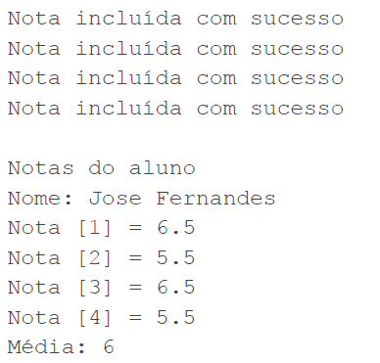
APLICANDO NA PRÁTICA – Estudo de Caso

